Slide 1
第一章 导论（三）
操作系统类型
苏州大学计算机科学与技术学院
Notes:
Good afternoon. I’m Peifeng Li, from Soochow university, China.
I’m glad to be here to present our paper“Argument Inference from Relevant Event Mentions in Chinese Argument Extraction”, which focuses on how to use the relationship among relevant event mentions to extract the arguments for Chinese events.

Slide 2
内容
大型机系统
桌面系统
嵌入式系统
手持系统
分布式系统
多处理器系统
集群系统

Slide 3
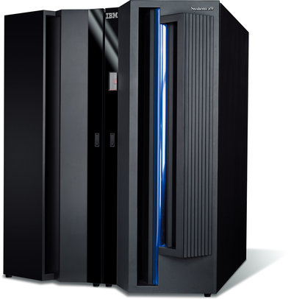
大型机系统
简单批处理系统
多道程序系统
分时系统
目标：系统效率
例子：
  IBM AIX
  IBM z/OS
  HP-Unix

Slide 4
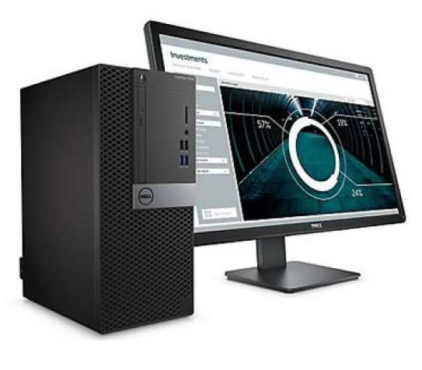
桌面系统
个人计算机（PC）
  20世纪70年代
  每个人拥有一台计算机
  设计目标：用户方便性，响应速度
  图形化界面（GUI）
  多数技术沿用大型机
例子
  Windows
  Linux
  Mac OS

Slide 5
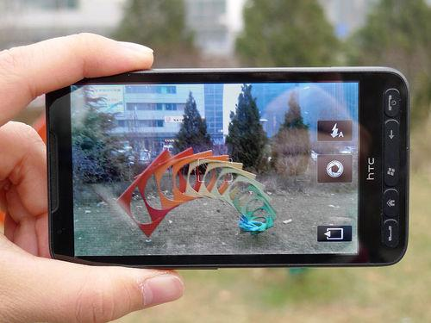
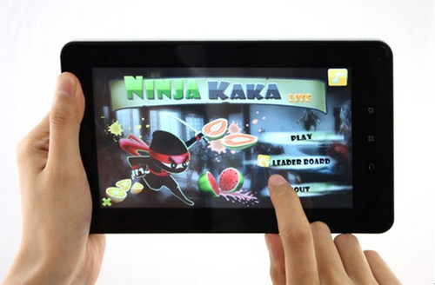
手持(移动)系统
手持设备，如手机、平板
资源有限
扩展功能
  GPS导航
  移动支付
  位置服务
例子：
  Apple iOS
  Google Android

Slide 6
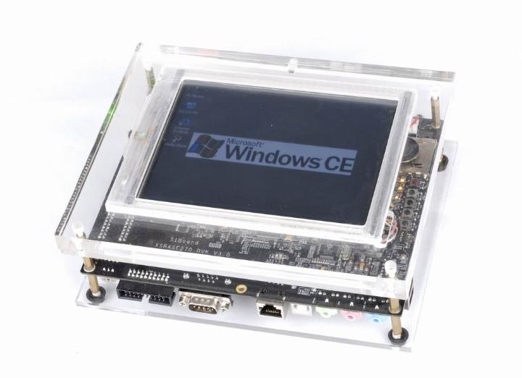
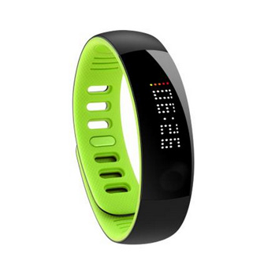
嵌入系统
嵌入式系统（Embedded system）：完全嵌入受控器件内部，为特定应用而设计的专用计算机系统
随着单片机的出现而出现
特点：
  内核较小、专用性强、系统精简、高实时性
应用场合
  工业控制、交通管理、信息家电、家庭智能管理、POS网络、环境工程

Slide 7
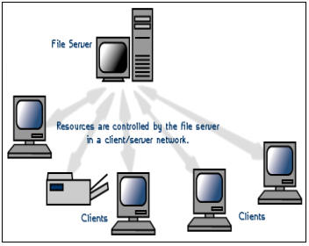
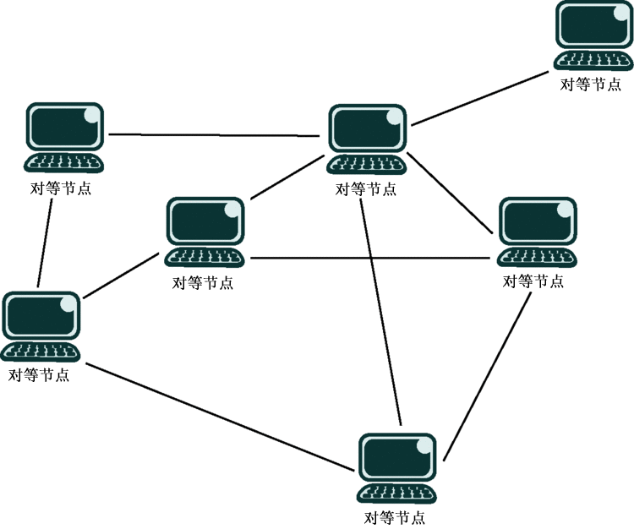
分布式系统
支持分布式处理的软件系统，又称松耦合系统
通过网络通信： TCP/IP
网络操作系统
没有真正意义上的分布式操作系统
例子：
  客户机-服务器系统
  P2P系统

Slide 8
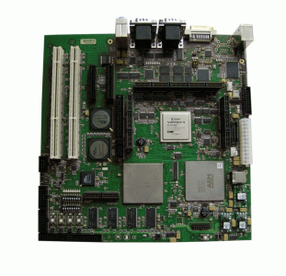
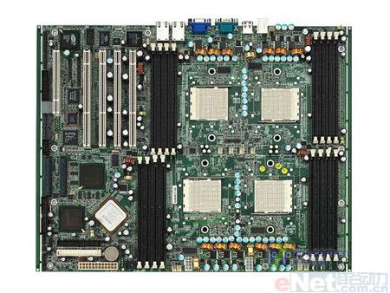
多处理器系统
多处理器系统：有多个紧密通信的处理器的系统
  并行系统(Parallel System)
  紧耦合系统(Tightly Coupled System)。
多个处理器共享计算机总线、时间、内存和外设等
多处理器系统的优点：
  增加吞吐量
  节省资金
  增加可靠性

Slide 9
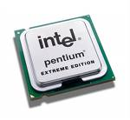
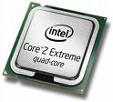
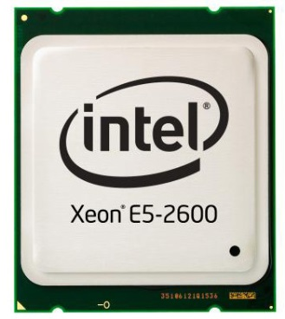
多核处理器系统
多核处理器系统
  一个芯片多个核，一个核即一个处理器
    2核
    4核
    8核
    ……

Slide 10
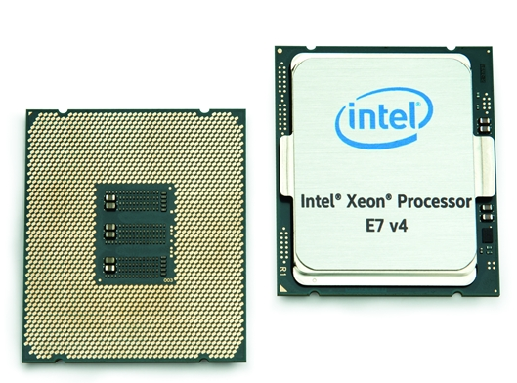
Intel Xeon E7
E7 8890 V4
24内核
最高频率3.34GHZ
60MB Cache

Slide 11

多核/多处理器系统分类
对称多处理(Symmetric Multiprocessing, SMP)
  每个处理器运行操作系统的相同副本
  许多进程可以立即运行不会降低性能
  多数现代操作系统支持SMP

Slide 12
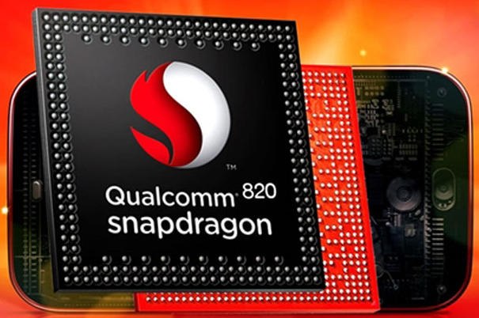
多核/多处理器系统分类
非对称多处理(Asymmetric Multiprocessing, ASMP)
  各个处理器不对等
  一个主处理器，若干从处理器
  主处理器为从处理器安排任务
  一般用于特定的场景，如游戏、通信等
  不适合PC，但适合手机等要求功耗的设备
骁龙820 手机CPU
ASMP架构

Slide 13
集群系统
通过专用网络连接一群计算机，把这些计算机虚拟化为一台有超强计算能力的计算机给用户使用
优点：
  高性能
  低成本
  高可扩展性
  高可靠性

Slide 14
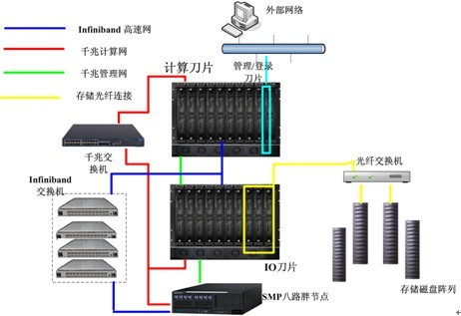
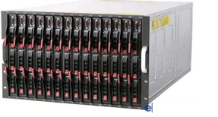
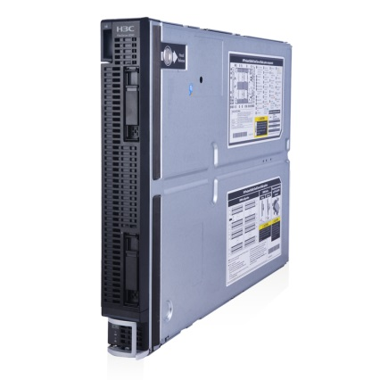
集群系统

Slide 15
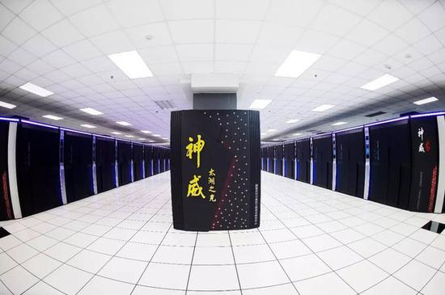
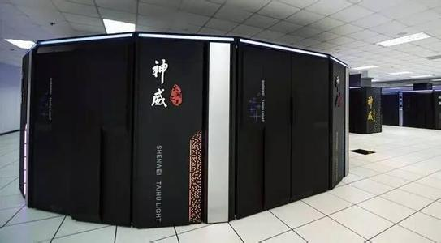
神威 太湖之光
2016年6月，计算能力世界第一
世界上首台运算速度超过十亿亿次的超级计算机
40个运算机柜和8个网络机柜
40960块处理器
4核申威26010处理器

Slide 16
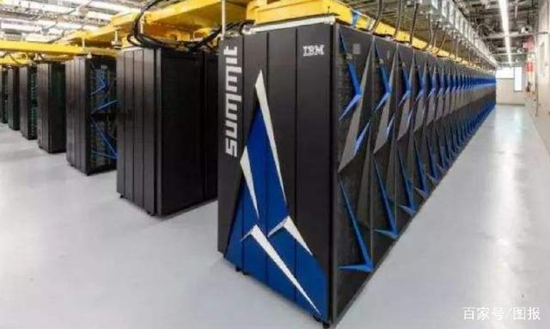
IBM SUMMIT
2018年运算最快计算机
美国橡树岭国家实验室
浮点运算速度峰值达到每秒20亿亿次(200PFlops)
4608台计算服务器

